Slide 1

Studio dell’effetto Zeeman su complessi azoto-vacanza
Matteo Barbagiovanni
Relatore: Dott. Jacopo Forneris
Correlatore: Dott. Sviatoslav Ditalia Tchernij
A.A. 2021 - 2022

Slide 2
Sommario

Slide 3
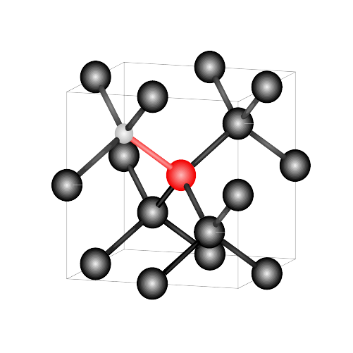
Centro NV
Difetto puntuale:
  C – C sostituito da N = Vacancy

Slide 4
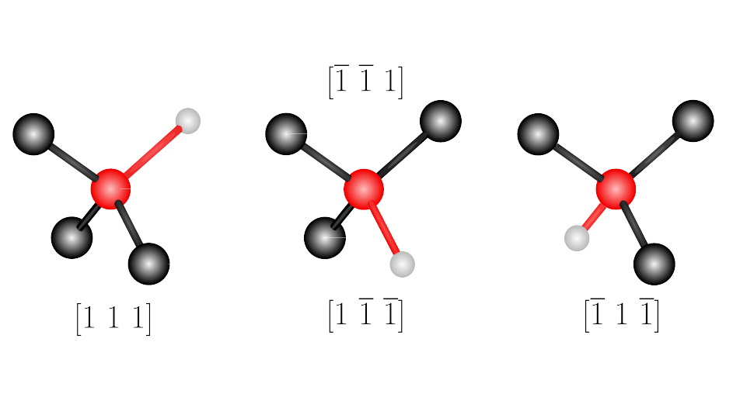
Centro NV
Difetto puntuale:
  C – C sostituito da N = Vacancy
4 Orientazioni

Slide 5
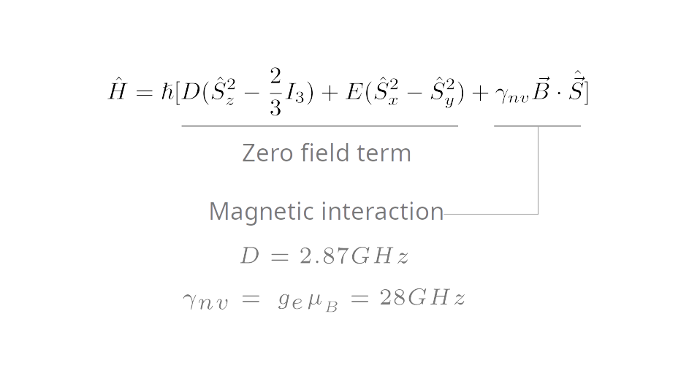
Struttura energetica

Slide 6
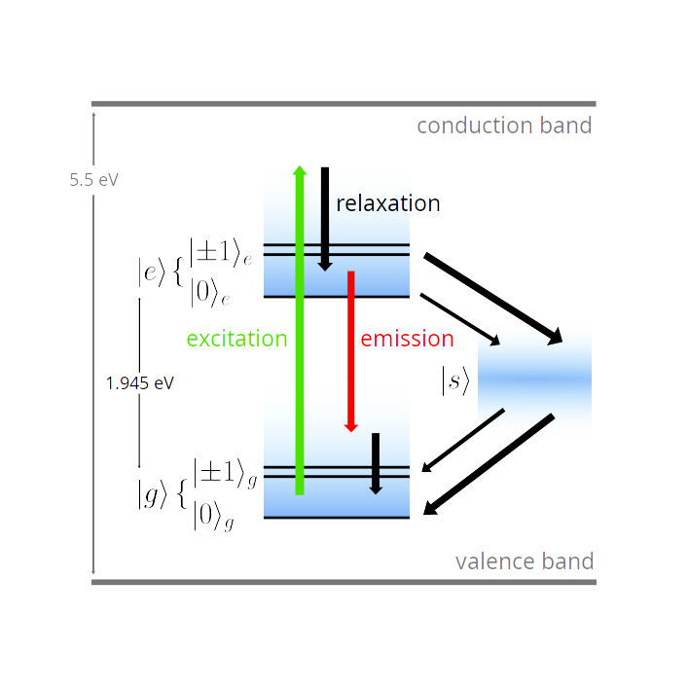
Struttura energetica
2 Tripletti:
  Stato fondamentale
  Stato eccitato
1 Singoletto
  Stato metastabile
Eccitazione: 532 nm
Emissione: 637 nm

Slide 7
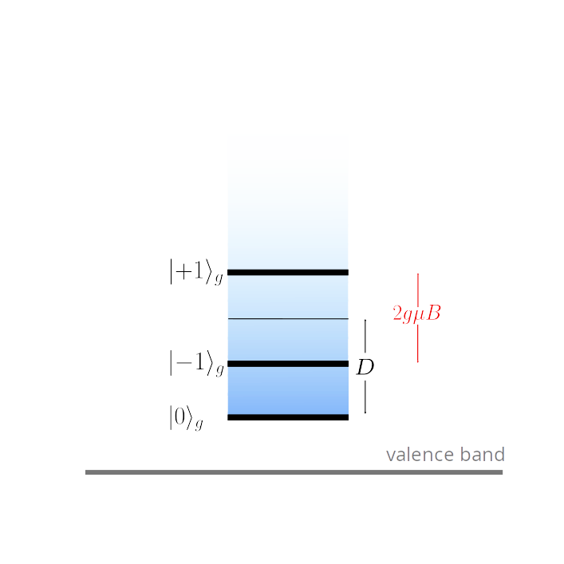
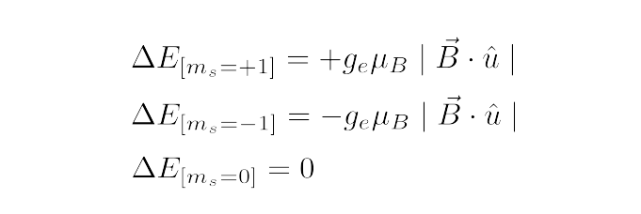
Effetto Zeeman sullo stato fondamentale
Stato fondamentale:
  Degenere in assenza di campo
  2.87 GHz
Zeeman splitting:

Slide 8
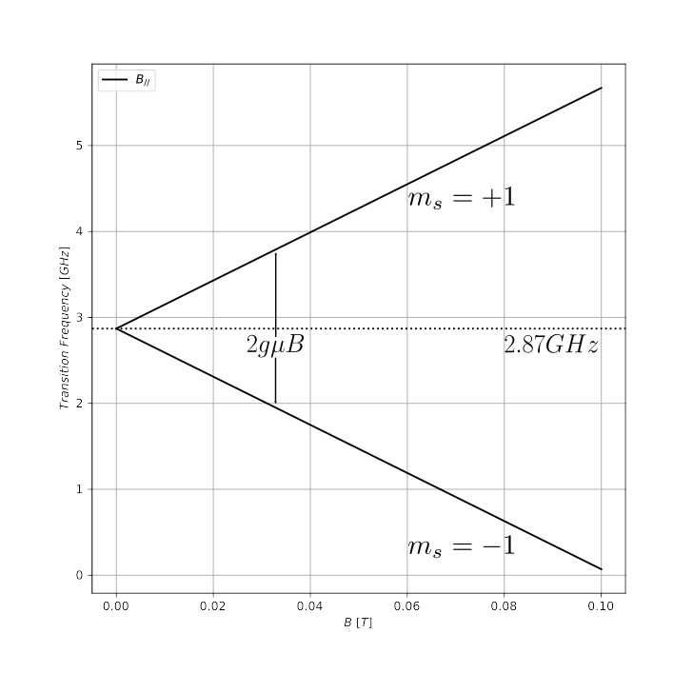

Effetto Zeeman sullo stato fondamentale
Campo allineato all’asse del centro NV:
  Dipendenza lineare
  Splitting Zeeman centrato in 2.87 GHz

Slide 9
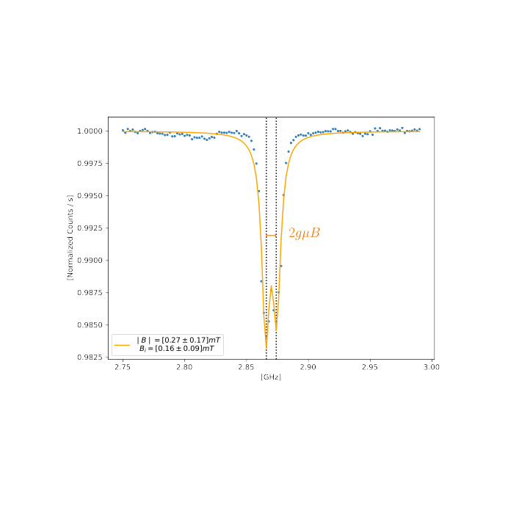
Effetto Zeeman sullo stato fondamentale
Proporzionalità tra la distanza tra
i picchi ed il campo magnetico
Per campi magnetici ridotti la capacità di risoluzione è ridotta

Slide 10
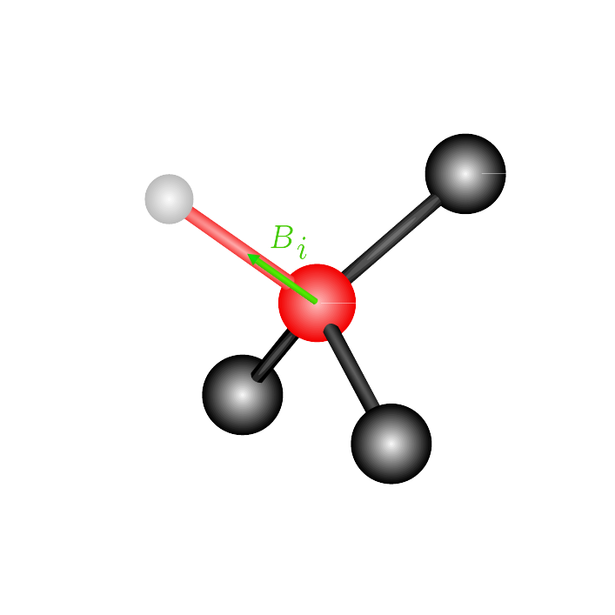
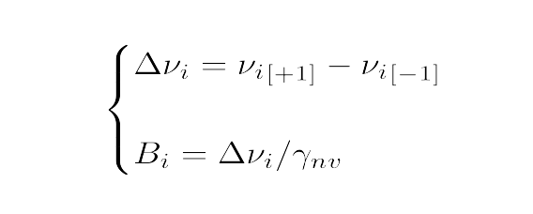
Calcolo componente di B
Vettore Bi allineato con l’asse
del centro NV
Calcolo della singola componente:

Slide 11

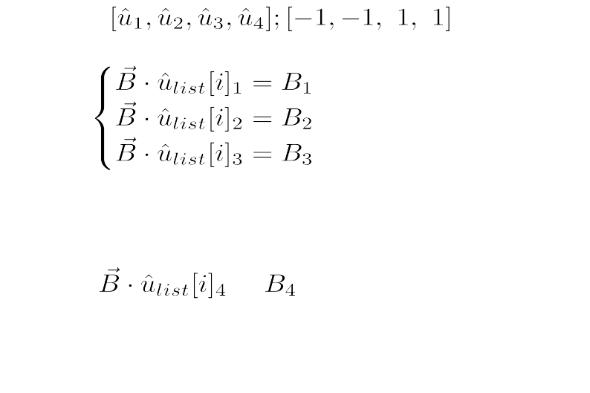
Calcolo vettore di B
Calcolo delle permutazioni dei versori (segno compreso)
Seleziono la permutazione per cui la differenza percentuale tra e è minore

Slide 12
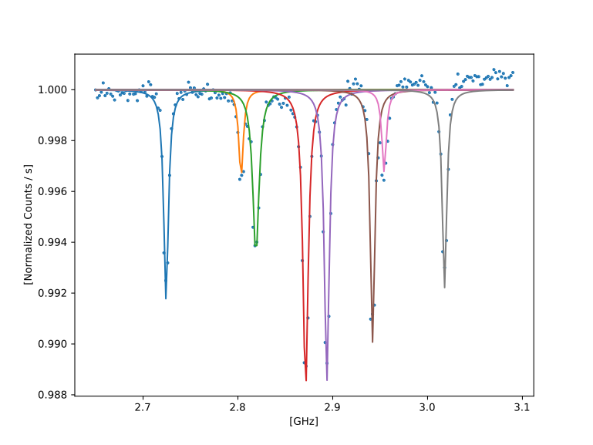
Splitting in caso di B disallineato
Le 4 orientazioni del complesso subiscono effetti di splitting differenti
Dalle 4 coppie di risonanze si ricavano le componenti di B lungo I centri del campione
Nel caso di due soli picchi si ha degenerazione delle quattro risonanze nella stessa frequenza

Slide 13
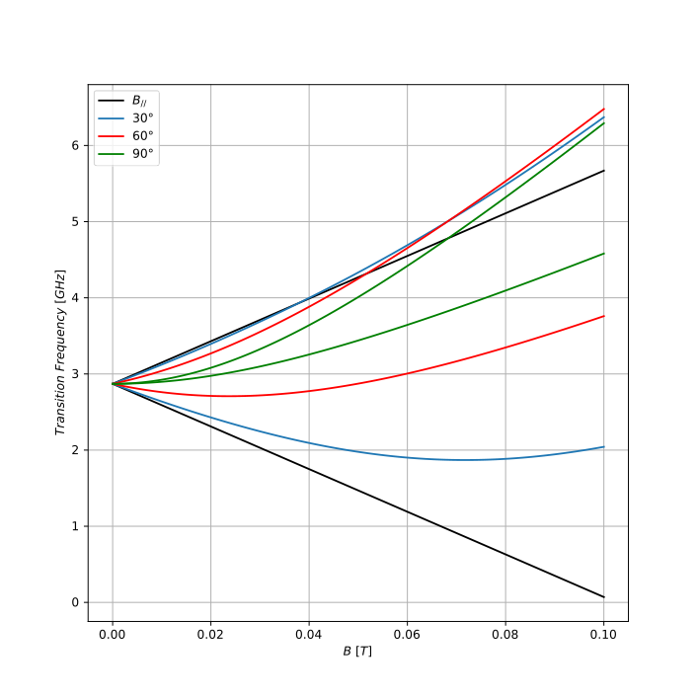
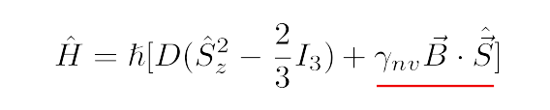
Considerazioni aggiuntive sull’hamiltoniana
Termine di interazione magentica:
  Allineamento con l’asse Z:
    Andamento lineare
    Termine trascurabile rispetto a quello quadratico
  Altrimenti:
    Componente aggiuntiva non più trascurabile

Slide 14
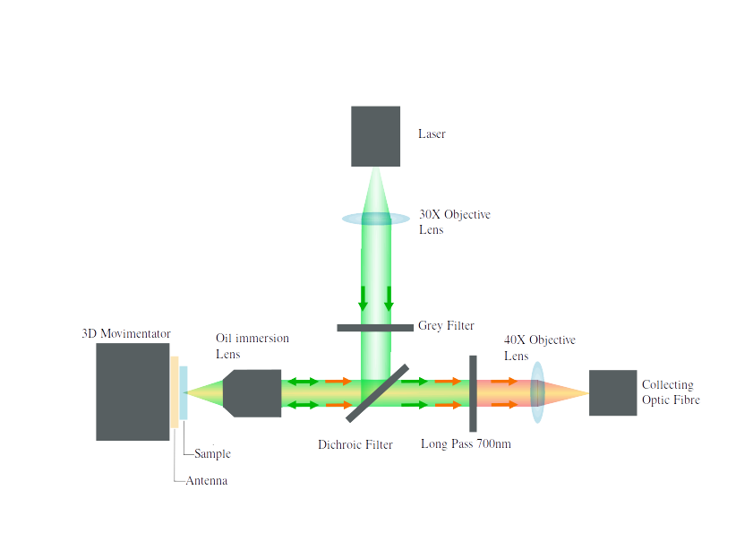
Microscopio confocale
Caratteristiche ...

Slide 15
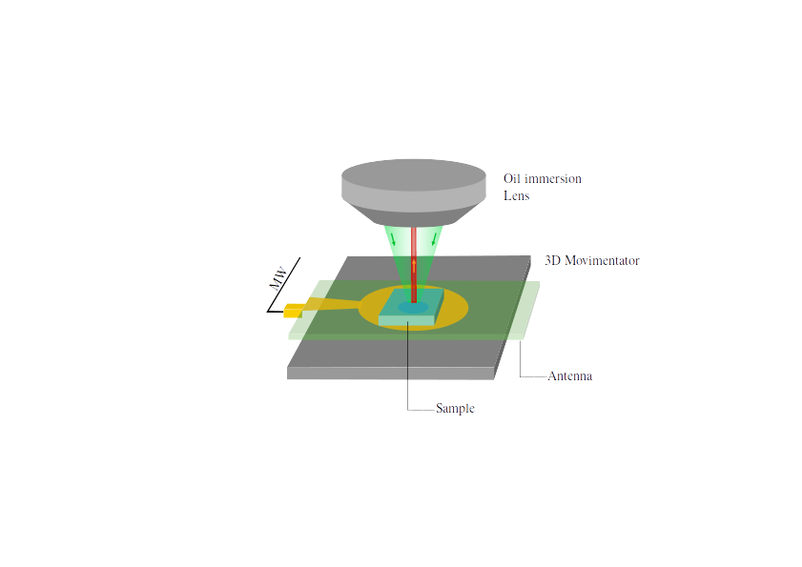
Antenna
Caratteristiche ...

Slide 16
Circuito generale

Slide 17
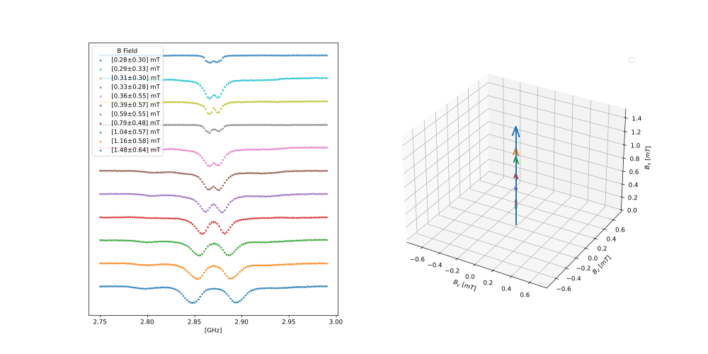
Calcolo vettore B per risonanze non degeneri
4 Risonanze degeneri
Calcolo vettore campo dalle singole componenti

Slide 18
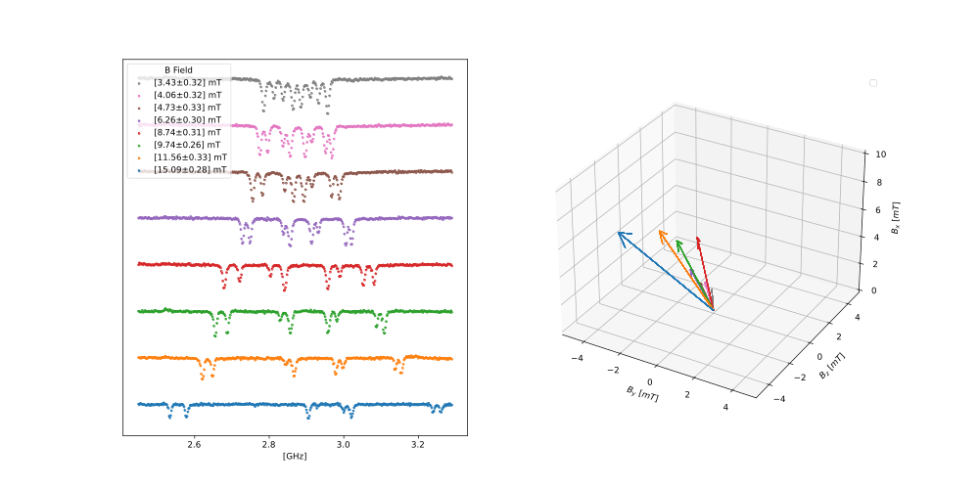
Calcolo vettore B per risonanze non degeneri
4 Risonanze degeneri
Calcolo vettore campo dalle singole componenti

Slide 19
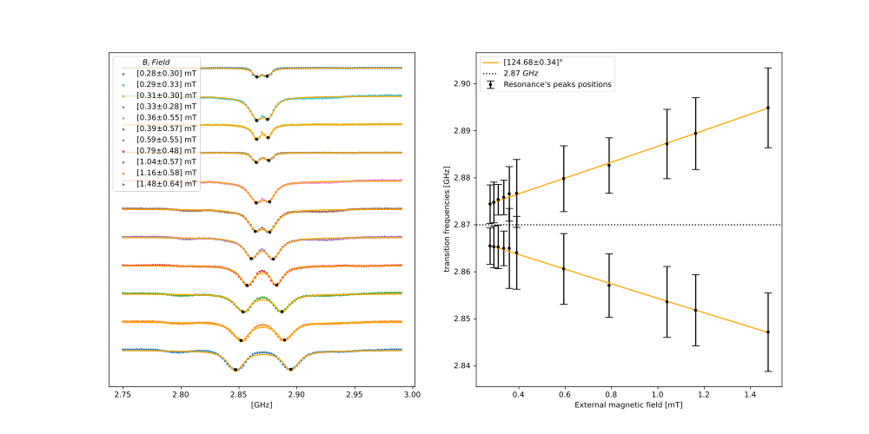
Angolazione tra campo e centro NV
Descrizione...

Slide 20
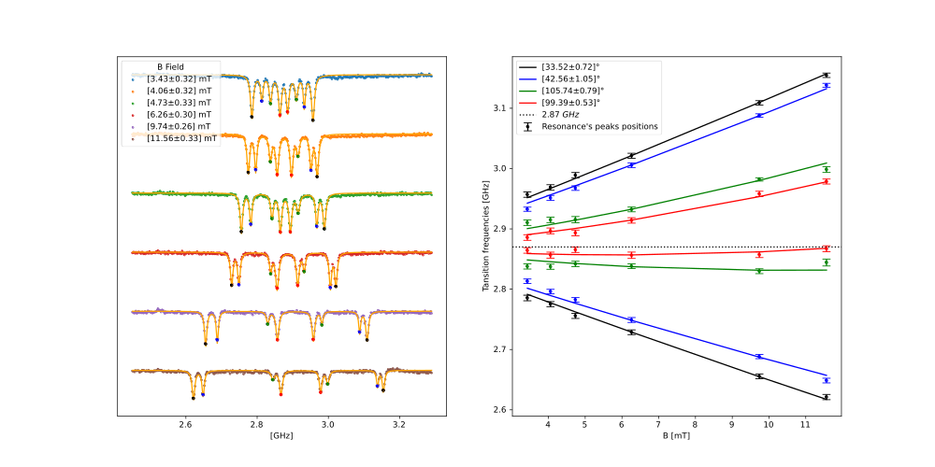
Angolazione tra campo e centro NV
Descrizione...

Slide 21
Ringraziamenti

